Slide 1
第四章 指令级并行
主要内容
  4.1 指令级并行的概念
  4.2 指令的动态调度
  4.3 控制相关的动态解决技术
  4.4 多指令流出技术

Slide 2
4.4 多指令流出技术
多指令流出处理器
  实现一个时钟周期内流出多条指令时
  达到CPI小于1
多流出处理器2种基本结构
  超标量（Superscalar）
    超标量每个时钟周期流出的指令数不定
    可以编译器静态调度，也可以硬件动态调度
  超长指令字（ VLIW， Very long Instruction Word）
    每个时钟周期流出的指令数是固定的，只能通过编译静态调度

Slide 3
超标量处理机
超标量处理机的原型来自于IBM实验室的“America”处理器
  RS/6000第一个采用超标量技术
  现在，几乎所有高性能处理器都是用该技术
超标量处理机的硬件支持每个时钟周期发出1-8条不存在相关的指令
  如果指令流中的指令相关或不满足限制条件，则只能流出这条指令前面的指令，因此超标量处理器流出的指令数是不定的

Slide 4
我们的超标量处理机
假设有这样一个简单的超标量处理器，每个时钟周期它可以流出两条指令
  一条指令可以是取指令、存指令、分支指令或整数运算操作
  另一条指令可以是任意的浮点操作
  这种配置与HP 7100结构类似

Slide 5
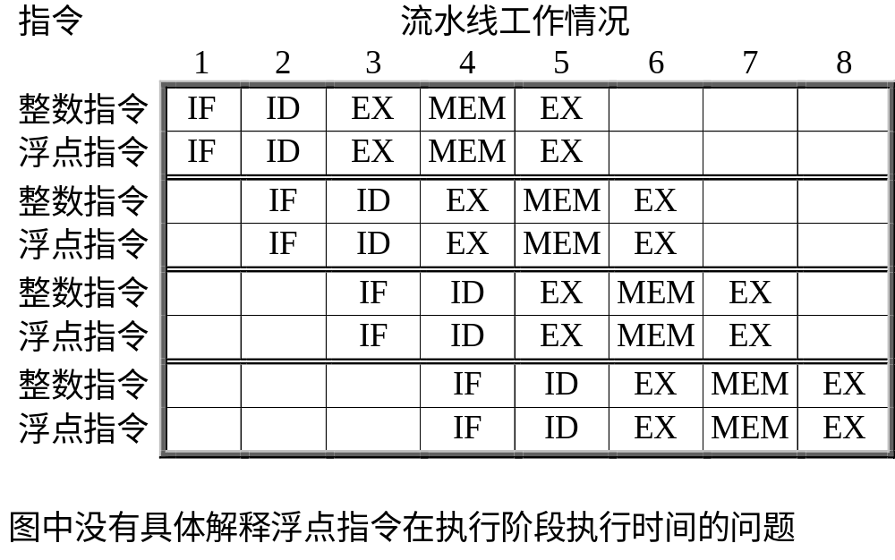
超标量处理机的理想执行情况

Slide 6
超标量处理机的技术问题
每个时钟周期流出两条指令意味着取指令和解码部件都是64位
  假设：指令按要求组合成对，且与 64位边界对其，整数指令顺序在前
  需要使得浮点部件流水化或增加相关部件来减少结构相关
另一个限制超标量流水线性能发挥的障碍是取操作和分支操作的延迟
  分支指令肯定是指令组合的第一条指令，影响配对指令和后续两条指令，分支延迟也变为3条指令

Slide 7
超标量：例子
为了能有效利用超标量处理器的可获得的并行度，需要采用更有效的编译技术、硬件调度技术和更复杂的指令译码技术
  循环展开成5个副本
使用先前我们用到的代码作为例子
LOOP LD F0, 0(R1) ;取出一个向量单元.
ADDD F4,F0,F2 ;与F2寄存器中的标量相加
SD 0(RI),F4 ;保存相加后的向量单元
SUBI R1,R1,#8 ;R1寄存器值减8
BNEZ R1,LOOP ;如果R1值不为0，则跳转

Slide 8
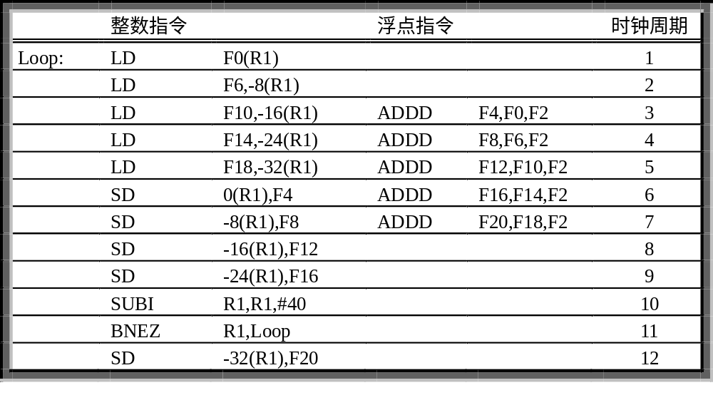
超标量：例子执行情况
在超标量流水线上对上述代码进行调度，以获取更多地指令机并行度

Slide 9
超标量：例子结果分析
每次循环需12个时钟周期
每个迭代时2.4个时钟周期
  前面在普通的流水线上，通过循环展和调度，可以达到每个迭代为3.5个时钟周期
超标量可以获得更好地性能，代价是硬件复杂性大幅度增加

Slide 10
4.4.3超长指令字技术
一台超标量机器每周期能够流出4-8条指令
  由于必须要用硬件分析指令间的相关，为其实现带来了困难
另一种选择：长指令字（LIW，Long Instruction Word）或称为超长指令字（VLIW，Very Long Instruction Word）体系结构
  第一种商用LIW机器是AP-120B，由Floating Point Systems开发
  FPS-164是较新的机器，它的每个指令字含有对应于10个不同功能单元的10条指令

Slide 11
VLIW基本机构
VLIW采用多个独立的功能单元，多个不同的操作封装在一条长指令字中，每个功能单元在VLIW指令中都有一定的对应区域
  一般每个功能单元占用16-24位
  例如：2个整数、2个浮点、2个访存、1个分支，则该指令的长度为112-168位
VLIW硬件只是简单地将指令字中对应的部分送给各个功能单元，功能单元在哪一个时钟周期执行什么操作由编译器来确定
  如果某个功能单元在某个周期没有任务，则执行NOP指令

Slide 12
VLIW例子
再次使用先前在解释循环展开及超标量机器时使用过的那段循环代码，来解释VLIW如何工作这一次，我们将循环展开n个副本
VLIW机器每条指令字包含
  两个访存操作
  两个浮点操作
  一个整数或分支操作
得到如下指令序列

Slide 13
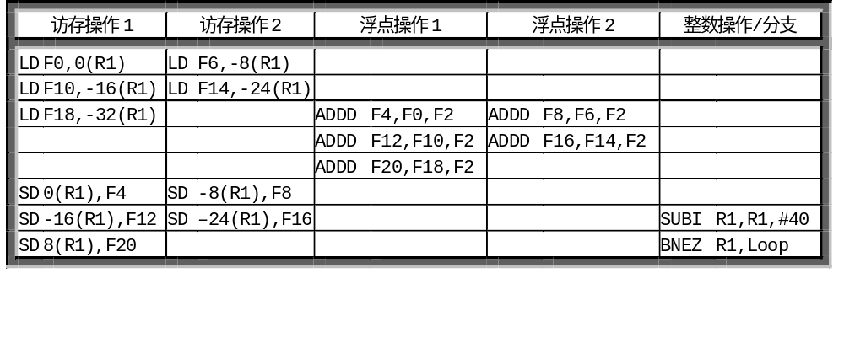
VLIW例子的指令执行情况，n=5
5条结果在8个时钟周期中完成计算
  每条结果花费1.3时钟周期
  有17/40的指令槽被放入了有效的操作

Slide 14
执行情况，n=7
Mem Ref1 | Mem Ref2 | FP1 | FP2 | Int/branch
L.D F0,0(R1) | L.D F6,-8(R1)
L.D F10,-16(R1) | L.D F14,-24(R1)
L.D F18,-32(R1) | L.D F22,-40(R1) | ADD.D F4,F0,F2 | ADD.D F8,F6,F2
L.D F26,-48(R1) |  | ADD.D F12,F10,F2 | ADD.D F16,F14,F2
 |  | ADD.D F20,F18,F2 | ADD.D F24,F22,F2
S.D F4,0(R1) | S.D F8,-8(R1) | ADD.D F28,F26,F2
S.D F12,-16(R1) | S.D F16,-24(R1) |  |  | DADDUI R1,R1,#-56
S.D F20,24(R1) | S.D F24,16(R1)
S.D F28,8(R1) |  |  |  | BNE R1,R2,Loop

Slide 15
结果分析
9拍产生7个结果
  每个结果1.29拍
  比前面的超标量，每个结果2.4拍，快接近2倍
9拍里面执行了23个操作
  2.5操作/拍
  指令槽利用率不高， 只有51% (23/45)
使用大量寄存器
  7个循环，共计使用2×7+1=15个64位浮点寄存器

Slide 16
没有空指令的调度, n=3
Mem Ref1 | Mem Ref2 | FP1 | FP2 | Int/branch
L.D F0,0(R1) | L.D F6,-8(R1)
L.D F10,-16(R1)
 |  | ADD.D F4,F0,F2 | ADD.D F8,F6,F2
 |  | ADD.D F12,F10,F2
 |  |  |  | DADDUI R1,R1,#-24
S.D F4,24(R1) | S.D F8,16(R1)
S.D F12,8(R1)
 |  |  |  | BNE R1,R2,Loop
8拍3个结果，每个结果2.66拍
指令槽利用率: 11/40 = 27.5%
寄存器：3×2+1=7个64位浮点寄存器

Slide 17
尽可能指令空间充满的调度, n=10
Mem Ref1 | Mem Ref2 | FP1 | FP2 | Int/branch
L.D F0,0(R1) | L.D F6,-8(R1)
L.D F10,-16(R1) | L.D F14,-24(R1)
L.D F18,-32(R1) | L.D F22,-40(R1) | ADD.D F4,F0,F2 | ADD.D F8,F6,F2
L.D F26,-48(R1) | L.D F30,-56(R1) | ADD.D F12,F10,F2 | ADD.D F16,F14,F2
L.D F34,-64(R1) | L.D F38,-72(R1) | ADD.D F20,F18,F2 | ADD.D F24,F22,F2 | DADDUI R1,R1,#-80
S.D F4,80(R1) | S.D F8,72(R1) | ADD.D F28,F26,F2 | ADD.D F32,F30,F2
S.D F12,64(R1) | S.D F16,56(R1) | ADD.D F36,F34,F2 | ADD.D F40,F38,F2
S.D F20,48(R1) | S.D F20,40(R1)
S.D F20,32(R1) | S.D F20,24(R1)
S.D F20,16(R1) | S.D F20,8(R1) |  |  | BNE R1,R2,Loop
10拍10个结果，每个结果使用1拍
指令槽利用率：36/50 =72%
寄存器需求：10×2+1=23个64位浮点寄存器

Slide 18
VLIW的技术难题
第一，从线性代码片段中产生足够的操作需要进行激进的循环展开，这增大了代码大小
第二，无论指令是否被充满，没有被使用的功能单元也在指令字编码过程中占据了相应的位。将近一半的指令是被浪费掉的
  在主存中压缩指令，在cache中解压缩指令
第三，VLIW带来了二进制代码兼容性问题
  采用模拟的方法解决

Slide 19
第四章指令级并行总结
4.1 指令级并行的概念
  循环展开调度的基本方法
4.2 指令的动态调度
  记分牌
  Tomasulo算法
4.3 控制相关的动态解决技术
  分支预测缓冲
  分支目标缓冲
4.4 多指令流出技术
  超标量技术
  超长指令字技术

Slide 20
谢谢！

